Slide 1
МОЛОДЕЖНОЕ ДВИЖЕНИЕ РЕСПУБЛИКИ ТЫВА «ДОБРЫЕ СЕРДЦА ТУВЫ»

Slide 2

Социальный проект «Добрые сердца Тувы» ориентирован на патриотическое воспитание и социализацию личности воспитанников через оказание социальной помощи ветеранам, пожилым и слабозащищенным слоям населения. Реализация проекта имеет ярко выраженные воспитательные и деятельностные функции, позволяет формировать истинные нравственные ценности, помогает развивать культуру почитания старших. Социальный проект «Добрые сердца Тувы» направлен на широкое включение воспитанников в ту атмосферу жизнедеятельности, где нуждаются в их помощи и моральной поддержке ветераны, одинокие и пожилые люди. Волонтёрское движение не только даёт им возможность оказать помощь пожилым людям и инвалидам, но и самим волонтёрам отрабатывать в это время свои навыки общения. Кроме этого, молодежь вырабатывают в себе человеческие качества, такие как: сострадание, человеколюбие, терпение, снисходительность. Волонтёрское движение – это не только свет в окне для пожилых людей, но и добрый свет в глазах детей, которые осознают необходимость своего участия в жизни старшего поколения.

Slide 3
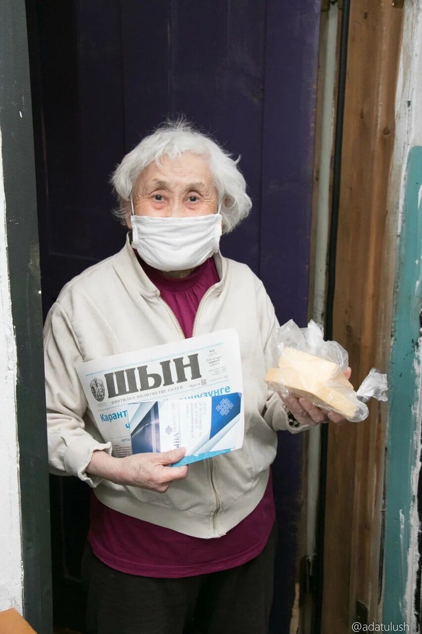
ЦЕЛЬ
-Духовно-нравственное и патриотическое воспитание молодежи;
- Воспитание у молодежи заботливого, бережного отношения к старшему поколению.

Slide 4
Ещё
Напишите сообщение…
Результаты
За 2190 дней активной работы были достигнуты следующие результаты:Общий охват привлеченных к участию в проекте молодежи 1500 человек. Активисты проекта приняли участие в 10 добровольческих инициативах. Установлены партнерские отношения с 4 некоммерческими организациями. Команда проекта приняла активное участие в роли событийных волонтеров в значимых мероприятиях Эстафета огня Универсиады в городе Кызыл, празднике животноводов Наадым 2019, Фестивале живой музыки "Устуу-Хурээ", Международном фестивале "Хоомей в центре Азии", а также в региональном конкурсе "Молодежная инициатива г Кызыла".Летом организованы и реализованы: акция «Урок добра», экологические акции "Чистый берег" совместно с Министерством природы Республики Тыва, а также приняли участие в Молодежном форуме "Команда Тувы-2030" где защищали проект "Беспальный хостел для волонтеров" и получили грантовую поддержку в размере 80 тысяч рублей от
Главы региона Кара-Оол Ш.В.
.

Slide 5
КОНТАКТЫ
Руководитель:
Монгуш Артыш Юрьевич
Тел: 89233874718
mister.artysh@inbox.ru

